Slide 1

PRESSEKONFERENZ HEPATITIS-C-VORSORGE
CONFERENZA STAMPA SCREENING EPATITE C 23.02.2023

Slide 2
Interventi/Ablauf
Dott./Dr. Arno Kompatscher Presidente della Provincia e Ass. alla Salute Landeshauptmann und Gesundheitslandesrat
Dott./Dr. Josef Widmann Direttore sanitario Sanitätsdirektor
Dott.ssa/Dr.in Lorella Zago Direttrice ufficio Prevenzione, Promozione della salute e Sanità pubblica Direktorin Amt für Prävention, Gesundheitsförderung und öffentliche Gesundheit
Dott.ssa/Dr.in Elke Maria Erne Primaria rep. Malattie infettive Osp. di Bolzano Primarin der Abteilung für Infektionskrankheiten, Krankenhaus Bozen
Dott./Dr. Stefan Platzgummer Primario del Laboratorio di analisi chimico-cliniche e Microbiologia Osp. di Merano Primar des Labors für chemisch-klinische Analysen und Mikrobiologie, Krankenhaus Meran
Dott./Dr. Florian Zerzer Direttore generale dell’Azienda sanitaria dell’Alto Adige Generaldirektor Südtiroler Sanitätsbetrieb

Slide 3

Rechtliche Grundlagen
Nationales Gesetzesdekret : Pilotprojekt für kostenloses Screening (30. Dezember 2019, Nr. 162, Art. 25-sexies)
Ziel: Eliminierung und Ausrottung des Hepatitis-C-Virus
Dekret Gesundheitsministerium (14. Mai 2021): “Esecuzione dello screening nazionale per l'eliminazione del virus dell'HCV”
Beschluss Nr. 81 der Landesregierung vom 31.01.2023
Umsetzung in Südtirol: Informationskampagne, Screening-Days, Screening-Zentrum, Blutabnahme und Laboruntersuchungen

Slide 4
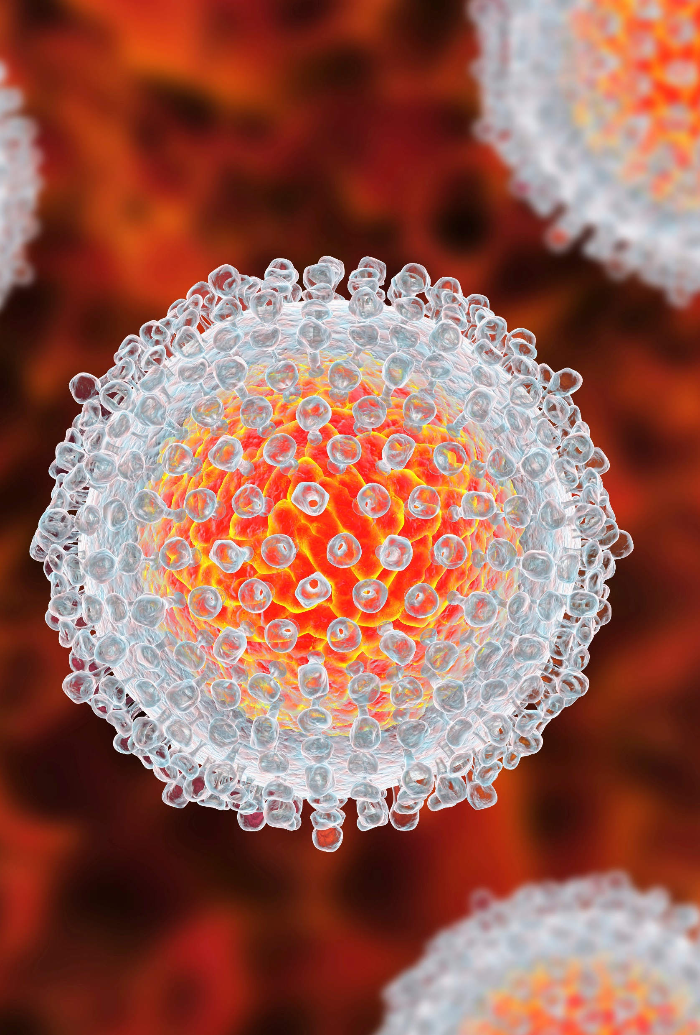
Hepatitis C im Überblick
Was ist Hepatitis C? Eine Lebererkrankung, hervorgerufen durch das HCV Virus.
Wie erfolgt die Übertragung? Über infiziertes Blut (z.B. Transfusionen), durch Gebrauch von nicht sterilen medizinischen Instrumenten, unhygienische Tatoos od. Piercings oder durch Kontakt mit infizierten Körperflüssigkeiten. Sexuelle Übertragung ist seltener, jedoch nicht ganz auszuschließen.
Dauer der Inkubationszeit Inkubationszeit: 2 Wochen - 6 Monate, meist zwischen 6 und 9 Wochen.

Slide 5
Hepatitis C im Überblick
Symptome: Hepatitis C verläuft häufig asymptomatisch. Mögliche Symptome sind Muskelschmerzen, Übelkeit, Erbrechen, Fieber, Bauchschmerzen und Ikterus/Gelbsucht (Gelbfärbung von Haut und Sklera/Lederhaut der Augen). Die Symptome treten meist 2 oder 3 Monate nach der Infektion auf. Nach der akuten Infektion bildet sich bei ca. 60-80% der Fälle eine chronische Hepatitis.
Was kann Hepatitis C auslösen? - Leberzirrhose - Leberversagen - Leberkrebs
Quellen: Gesundheitsministerium - ISS

Slide 6

Internationale Zahlen
Gemäß WHO-Schätzungen kommt es jedes Jahr weltweit zu ca. 1,5 Mio. Neuinfektionen.
Ca. 58 Mio. Menschen haben eine chronische Infektion.
Jedes Jahr sterben etwa 290.000 Menschen an mit HCV zusammenhängenden Lebererkrankungen.
Quelle: Gesundheitsministerium

Slide 7

Die Zahlen aus Italien und Südtirol
Vorkommen von Hepatitis C in Italien im Jahr 2019: 0,3%/100.000 Einwohner (Quelle: European Centre For Disease Prevention and Control – Survillance Report Hepatitis C, 2021)
Geschätzte Häufigkeit von Hepatitis C in Südtirol: 0,4% der Bevölkerung

Slide 8

Behandlung
Hepatitis-C-Vorsorgeuntersuchung (Bluttest)
Neue medikamentöse Therapie: sehr wirksam, sicher und gut verträglich. Damit können über 95% der infizierten Personen geheilt werden.

Slide 9

Kostenlose Hepatitis-C-Vorsorge in Südtirol
Die Zielgruppen
Ca. 150.000 EinwohnerInnen Südtirols, die zwischen 1969 und 1989 geboren sind;
Alle Gefängnisinsassen ohne Altersgrenze;
Die PatientInnen des Dienstes für Abhängigkeitserkrankungen ohne Altersgrenze.

Slide 10

Ziele der Vorsorge
Erkennen nicht diagnostizierter Hepatitis-C-Infektionen
Frühzeitige Diagnose
Rechtzeitiger Behandlungsbeginn
Unterbrechung der Infektionskette

Slide 11

Ablauf der Vorsorge
Bluttest
Auswertung
Ergebnis negativ: keine weitere Mitteilung
Ergebnis positiv: Untersuchung zur Bestimmung der Viruslast (PCR HCV-RNA)
Bestehende Infektion: Beginn der Behandlung

Slide 12
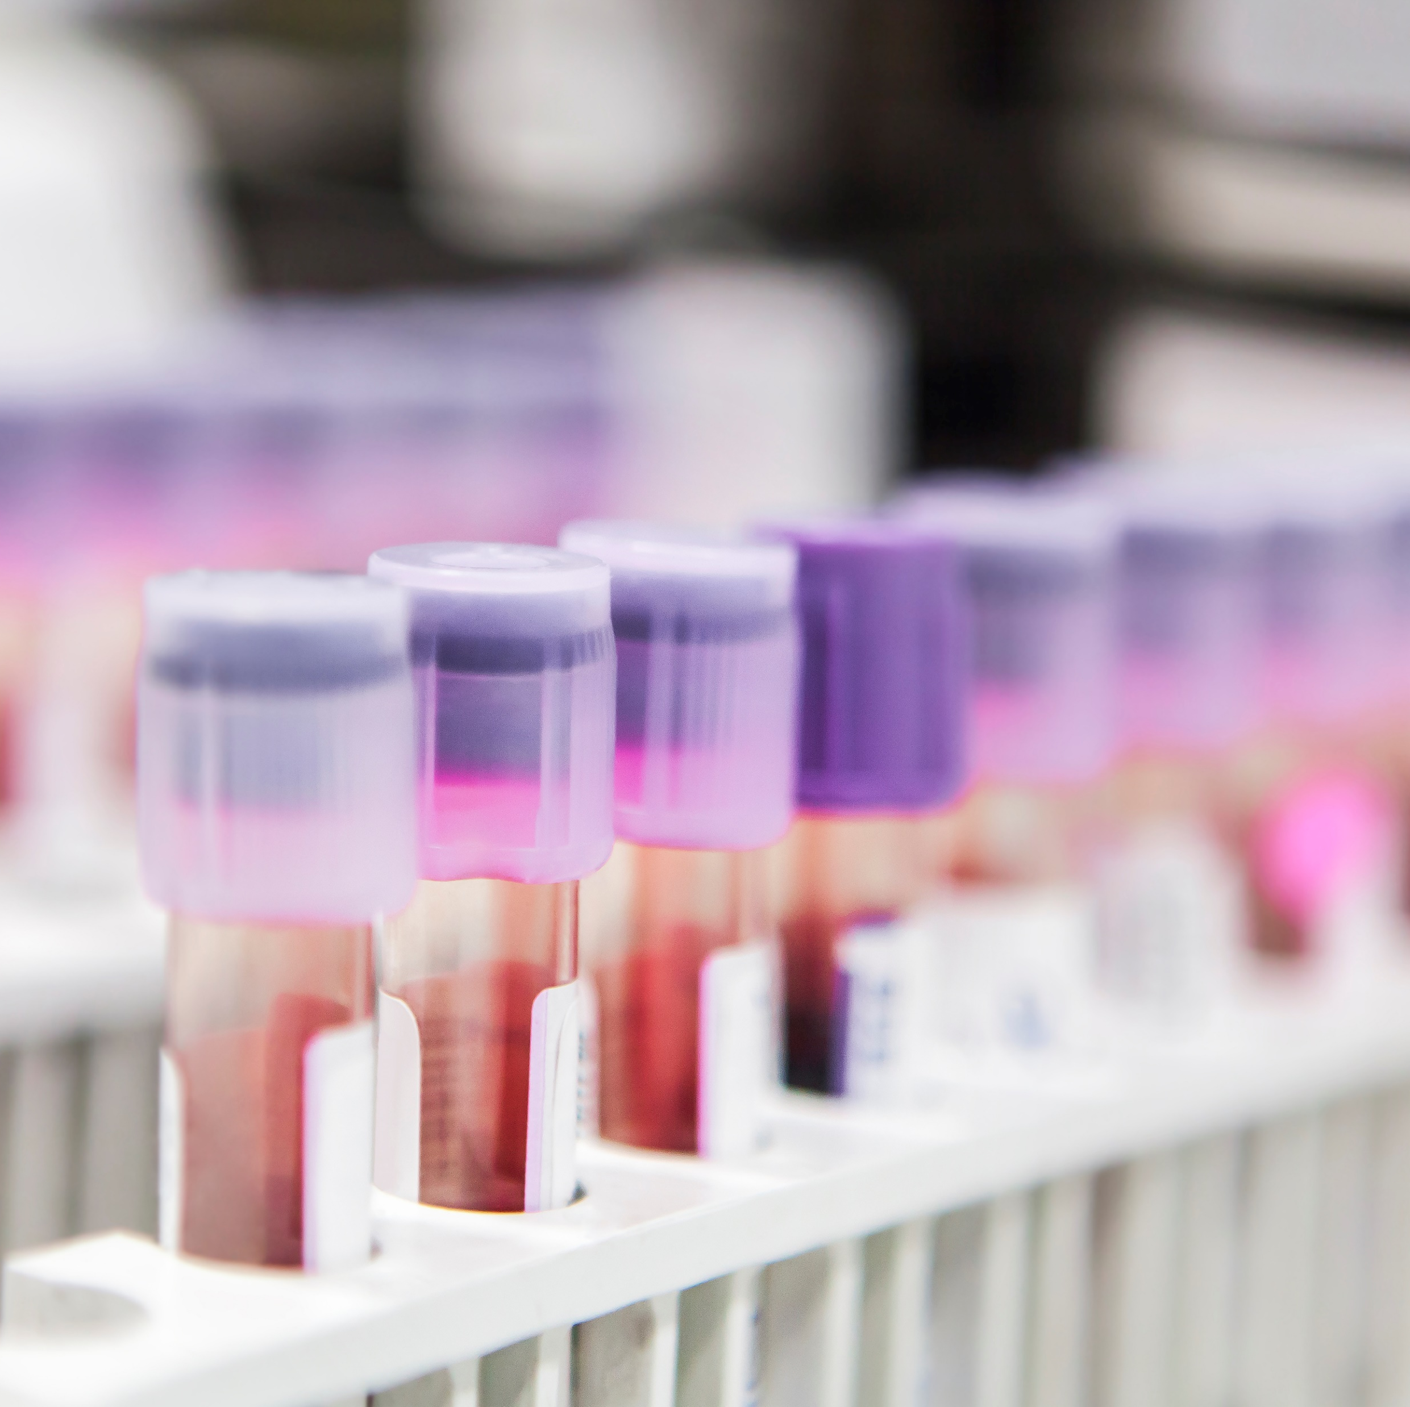
Fahrplan *Vormerkung online, über die App SaniBook oder über die einheitliche Vormerknummer 047* 100 100
02.2023: Einladungsschreiben an die Jahrgänge 1969 - 1989
17-18.03.2023: Screening Days*
Die Vorsorge wird fortgesetzt*

Slide 13

Screening Days – Orte und Öffnungszeiten
Freitag, 17.03.2023 Krankenhäuser - Bozen, 11:00-18:00 Uhr; - Meran, 08:00-16:00 Uhr; - Schlanders, 09:30-16:00 Uhr; - Brixen, 11:00-16:00 Uhr; - Sterzing, 11:00-16:00 Uhr; - Bruneck, 07:00-17:00 Uhr; - Innichen, 10:00-16:00 Uhr. Die Blutentnahmestellen haben zwischen 12:00 und 12:30 Uhr geschlossen.

Slide 14
Screening Days – Orte und Öffnungszeiten
Freitag, 17.03.2023 (nur an diesem Tag) Konventionierte Einrichtungen - Laboratorium Druso, 08:00-14:00 Uhr; - Labormed-Zentrum Leifers, 07:30-09:30 Uhr; - Martinsbrunn ParkClinic, 10:30-17:30* Uhr; - Marienklinik, 10:30-17:30* Uhr.
*Die Blutentnahmestellen haben zwischen 12:30 und 13:00 Uhr geschlossen.

Slide 15
Screening Days – Orte und Öffnungszeiten
Samstag, 18.03.2023 Krankenhäuser - Bozen, 10:00-18:00 Uhr; - Meran, 08:00-16:00 Uhr; - Schlanders, 08:00-16:00 Uhr; - Brixen, 08:00-16:00 Uhr; - Sterzing, 08:00-16:00 Uhr; - Bruneck, 08:00-16:00 Uhr; - Innichen, 08:00-16:00 Uhr. Die Blutentnahmestellen haben zwischen 12:00 und 12:30 Uhr geschlossen.

Slide 16


